Slide 1
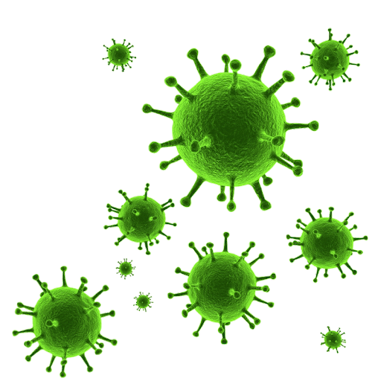
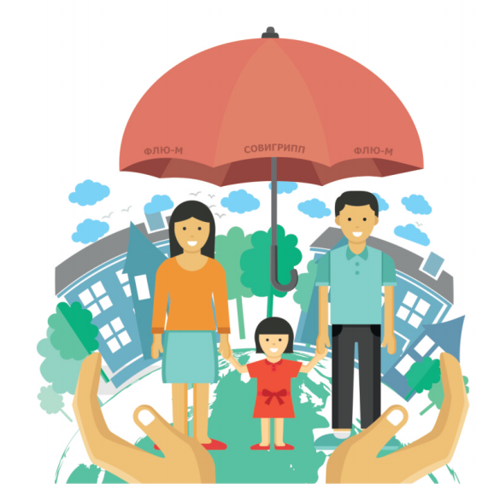
На прививку становись !
Врач-методист Лебедева Лариса Владиславовна
ГКУЗ РХ «Республиканский центр общественного здоровья и медицинской профилактики»

Slide 2
Новая вирусная инфекция.
В 2020 году мир столкнулся с новой вирусной инфекцией, которой дали название COVID-19. Ученые с первых дней эпидемии начали работать над вакциной против коронавируса. Ещё весной этого года вакцина казалась каким-то универсальным лекарством, панацеей, избавлением от кошмара. Люди в бессильном гневе смотрели репортажи из так называемых красных зон, где врачи сутками не снимали с себя костюмы химзащиты, смотрели на ползущие вверх столбики статистики, на пустые улицы и говорили: «Когда же это кончится? Почему нельзя просто прекратить это вакциной?»
Новая коронавирусная инфекция – острое инфекционное заболевание, вызываемое коронавирусом. Опасен из-за развития множества осложнений с угрозой смертельного исхода.

Slide 4
Структура коронавируса

Slide 6
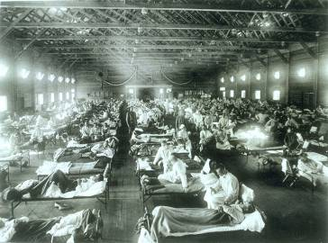
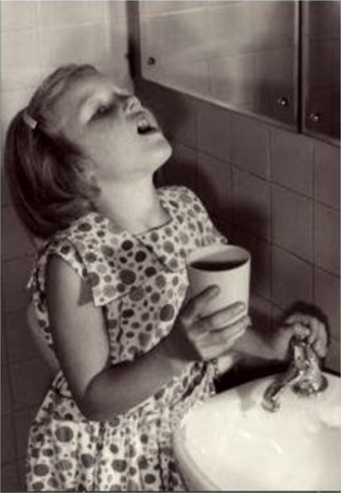
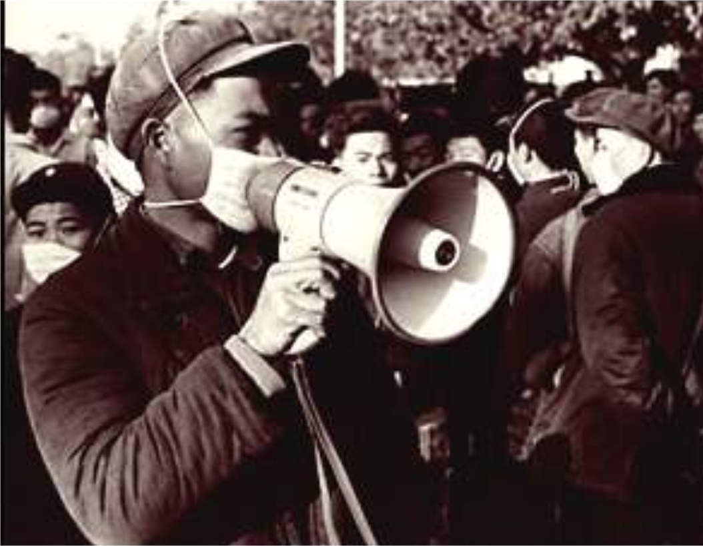
Смертность при пандемиях Пандемии гриппа 20-го века
1918: “Испанка”
A(H1N1)
1957: “Азиатский грипп”
A(H2N2)
1968: “Гонконгский грипп”
A(H3N2)
40 миллионов смертей
1-4 миллиона смертей
1-4 миллиона смертей
Фотографии адаптированы из US National Museum of Health and Medicine Kamps et al. Influenza 2006
Kilbourne Emerg Infect Dis 2006; Ghendon Eur J Epi 1994

Slide 7
Как распространяется?
Воздушно-капельным путем (при кашле, чихании, разговоре)
Воздушно-пылевым путем (через воздух, содержащий вирус в частичках жидкости/пыли)
Контактно-бытовым путем (при тесном контакте с зараженным человеком и контакте с инфицированными предметами обихода)

Slide 8
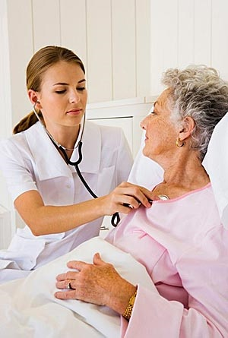
Клиническая картина
Клинические варианты заболевания.
ОРВИ. При тяжелом течении развивается быстро прогрессирующая острая дыхательная недостаточность .
Пневмония (чаще двухсторонняя), возможно развитие дыхательной недостаточности. Гипоксемия (снижение SpO2 < 88%): более чем у 30% пациентов.
ОРДС (у 3–4% пациентов).
Сепсис с развитием септического (инфекционно-токсического) шока.
Поражаемые системы: дыхательная, ЖКТ, лимфатическая, селезенка, репродуктивная.

Slide 12
Как лабораторно подтвердить?
Можно сделать мазок ПЦР и пройти тесты, которые определяют два разных вида антител.
Тесты абсолютно информативные. Всё зависит от дня болезни. Если человек только-только контактировал с больным и сам начинает заболевать, то надо делать тест ПЦР. Берётся мазок, и мы смотрим, есть ли вирусная инфекция, очаги начала размножения, антигенный состав этого коронавируса.
Тест ПЦР проводят двумя способами: либо через носоглотку, либо через ротоглотку. Однако наиболее точный результат получится, если оба мазка смешать в одной пробирке. Человек, подозревающий заболевание, может сдавать тест ПЦР в первые две недели, потом лучше проверять организм уже на антитела, которые формируются на 7–10-й день болезни.
Сначала формируется иммуноглобулин М, а потом через 2–3 недели начинает формироваться иммуноглобулин G.
Чтобы узнать, болел человек ранее или нет, сдается иммуноглобулин G.
После болезни необходимо также сдать тест ПЦР. В этом случае ПЦР нужен, чтобы определить, выздоровел ли человек, выделяет ли вирус во внешнюю среду или нет. Если активного выделения вируса нет, то человек является незаразным.

Slide 13
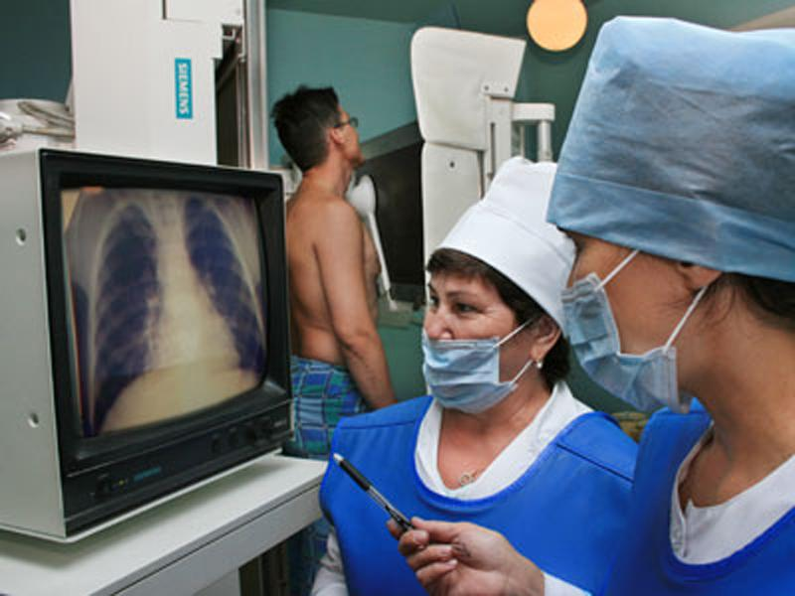
Осложнения при коронавирусной инфекции
Инфекционное поражение ЦНС (судороги)
Пиелонефрит (боль в области поясницы)
Миозит (боль в мышцах)
Миокардит (боль в области сердца)
Гайморит, синусит (заложенность носа, выделения из носа, головная боль)
Пневмония (сильный кашель,
хрипы при дыхании,
приступ удушья)
Высокая летальность

Slide 14
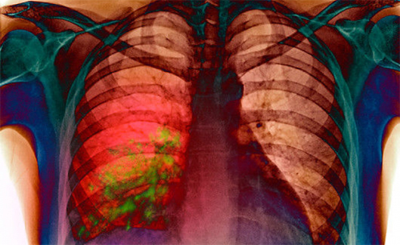
Смерть пациентов чаще всего регистрируется от коронавирусной пневмонии.

Slide 15
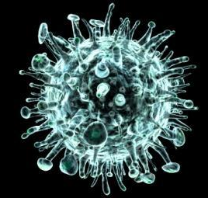
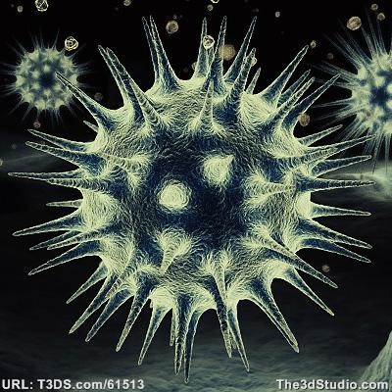
Что вызывает грипп?
Возбудители данного заболевания - вирусы гриппа трех типов: А, В, С. Восприимчивость к данным вирусам очень высока. Гриппом болеют люди всех возрастов и в любое время года. Однако пик заболеваемости приходится на осенне-зимний период, когда люди больше времени проводят в закрытых непроветриваемых помещениях, организм ослаблен нехваткой витаминов и подвергается большим перепадам температуры. Часто заболевания гриппом переходят в эпидемию (от греч. epidemia - повальная болезнь). Дети становятся особенно восприимчивыми к вирусу гриппа после шести месяцев жизни, так как к этому возрасту у них наблюдается снижение количества материнских антител.

Slide 16
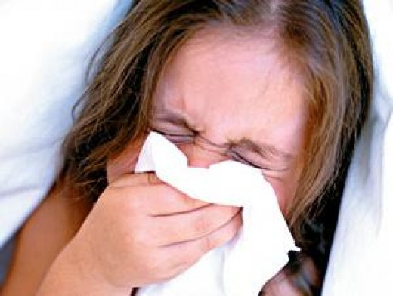
Если вирус "схвачен"
При проникновении в верхние дыхательные пути вирус (независимо от типа) внедряется в клетки наружного слоя слизистой оболочки, вызывая их разрушение. Клетки, содержащие вирус, отторгаются организмом и попадают в окружающую среду с дыханием, при кашле, чихании, заражая окружающих. Этот путь передачи называется воздушно-капельным. Возможно заражение и через игрушки, посуду и другие предметы больного.

Slide 17
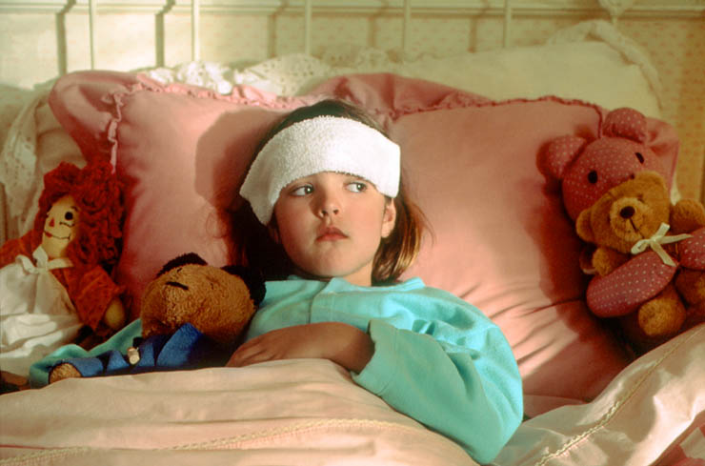
Клиническая картина
В течение нескольких дней, а иногда и часов, вирус, размножаясь в организме, вызывает первые признаки заболевания - недомогание, озноб, ломоту в суставах, боли в мышцах. Далее стремительно повышается температура до 39-40 градусов С (у некоторых людей на фоне высокой температуры могут развиться судороги), возникает головокружение, головная боль, присоединяется кашель, першение в горле, появляется прозрачное, а затем и гнойное отделяемое из носа.

Slide 18
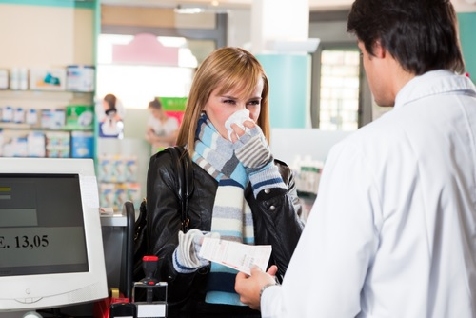
Чем опасен грипп ?
Вирус гриппа подавляет иммунные реакции организма, поэтому значительно снижается способность противостоять болезням. Известно, что во время эпидемий гриппа заболеваемость бактериальными инфекциями дыхательных путей резко возрастает. К тому же грипп вызывает обострение и усугубляет течение хронических заболеваний (если таковые имеются). Бывает, что хроническое заболевание повышает вероятность тяжелого течения гриппа и развития его осложнений, которые являются основной причиной высокой смертности.

Slide 19
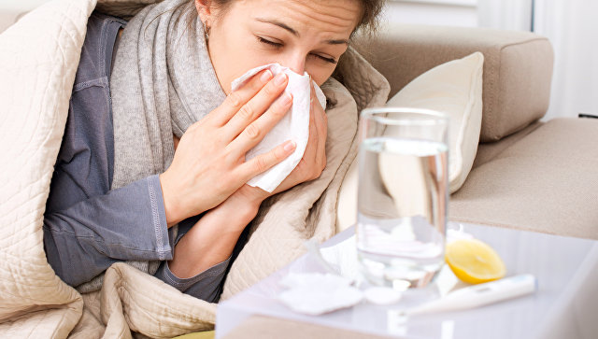
У взрослых больных гриппом в 10 - 15% случаев развиваются осложнения, причем 80% из них приходится на пневмонию.
В последние годы отмечено появление ряда новых возбудителей, вызывающих тяжелые клинические формы внебольничных пневмоний, например, коронавирус, вызывающий тяжелый острый респираторный синдром (ТОРС) и новый коронавирус, вызывающий Ближневосточный респираторный синдром.

Slide 20
Осложнения пневмоний
Органы дыхания - острая дыхательная недостаточность, проявляется одышкой, выраженным цианозом
Сердечно-сосудистая система - острое легочное сердце, острая сосудистая недостаточность (коллапс, шок), миокардиты
Нервная система - острые психозы (у лиц, имеющих в анамнезе алкоголизм, часто развивается делирий), менингиты
ЛОР-органов - отит, мастоидит
Сепсис (чаще у ослабленных лиц)
Токсическая почка,
Токсический гепатит

Slide 21
Чтобы не заразиться гриппом и коронавирусной инфекцией
ИЗБЕГАЙТЕ
Общения с людьми, имеющими признаки заболевания (насморк, чихание, кашель, повышенная температура тела)
Мест массового скопления людей
Объятий, поцелуев и
рукопожатий
Прикосновений к
слизистой глаз, носа, рта
немытыми руками

Slide 22
Чтобы не заразиться гриппом и коронавирусной инфекцией
ПОВЫШАЙТЕ СВОИ ЗАЩИТНЫЕ СИЛЫ
Правильное
питание
Позитивный
настрой
Активный
образ жизни
Режим
дня
Полноценный
сон
Витаминно-
минеральные
комплексы в эпидсезон

Slide 23
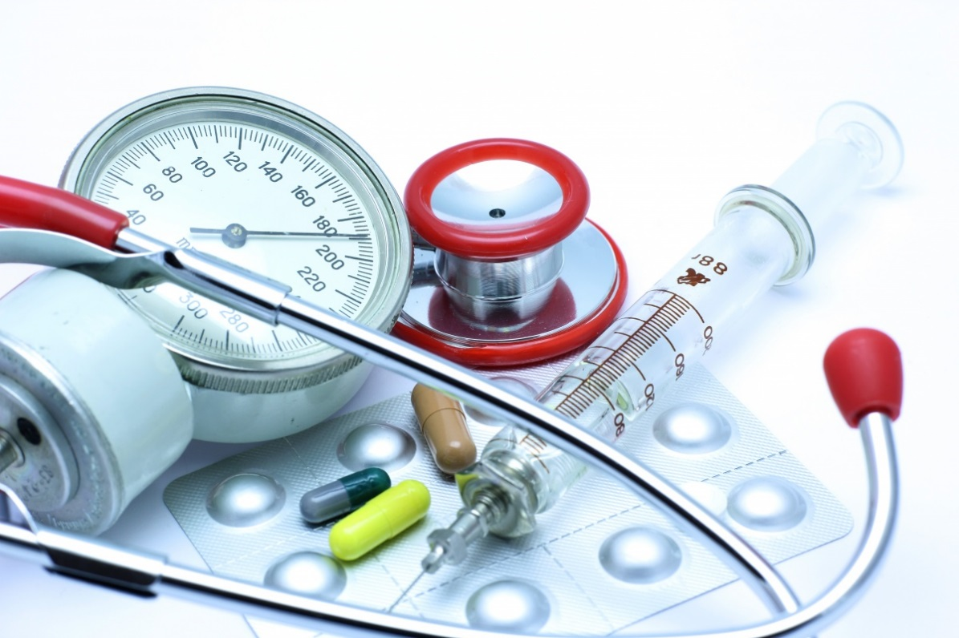
Почему иммунитет не всегда защищает?
Организм человека ослаблен и истощен.
Естественных защитных сил организма недостаточно для формирования стойкого иммунитета по отношению к отдельному опасному микроорганизму

Slide 24
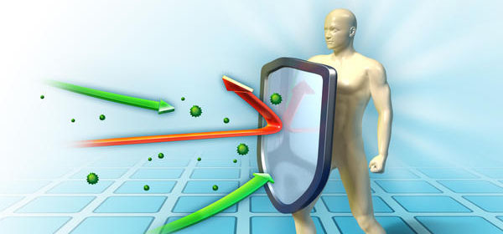
Лучшая защита от инфекций достигается вакцинацией.
После вакцинации формируется стойкий иммунитет (при заражении человек не заболевает).
Формируется нестойкий иммунитет (при заражении человек заболевает в легкой форме, заболевание никогда не дает осложнений и смертельного исхода).

Slide 27
И вот вакцина от коронавируса есть….
И вот вакцина есть, и, оказывается, это не то чтобы избавление и даже не то чтобы лекарство. Вакциной нельзя вылечить, нельзя воскресить, ею нельзя одномоментно прекратить кошмар, в который погружён мир.
Вакцина нужна для того, чтобы сформировать коллективный иммунитет, а сформируется он, когда привьются 70% населения. Причём говорить о том, что привьются 70% мирового населения, просто невозможно. По некоторым данным, развитые страны уже скупили 53% объёма всех перспективных вакцин, и можно не сомневаться: выкупят и остальное. А такие страны, как Судан, Чад, Конго или Эфиопия, как всегда, останутся без надежды что-то поправить. Вакцина поможет тем, кто может её себе позволить.
И тем более интересно, что в числе тех, кто может её себе позволить, оказалось всё население России.

Slide 28
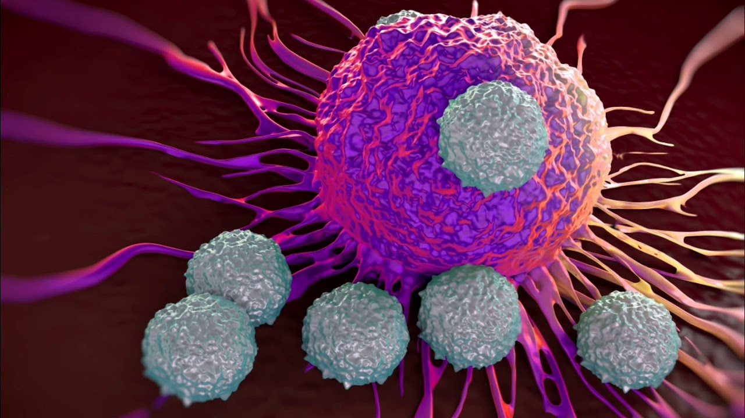
Как действует вакцина от коронавируса?
Введение в организм частиц вируса вызывает выработку антител разного типа, что позволяет создать многоуровневую систему защиты, а так как коронавирусы имеют сходные структуры с вирусами ОРЗ, то вырабатываемые после вакцинации антиковидные антитела защищают организм и от ОРЗ. Уже через две недели после
прививки в организме накапливаются
Антитела и он становится
невосприимчивым к заболеванию.
Защитные белки распознают вирус
и уничтожают, не позволяя ему
размножиться.

Slide 29
Механизм формирования антител инфекции?
В процессе вакцинации в организм вводят частички разрушенного вируса, не способные к размножению
Прививка стимулирует в организме выработку защитных антител к вирусу
Если в организм попадёт вирус гриппа или коронавирус, антитела нейтрализуют его. Соответственно, человек не заболевает.

Slide 30
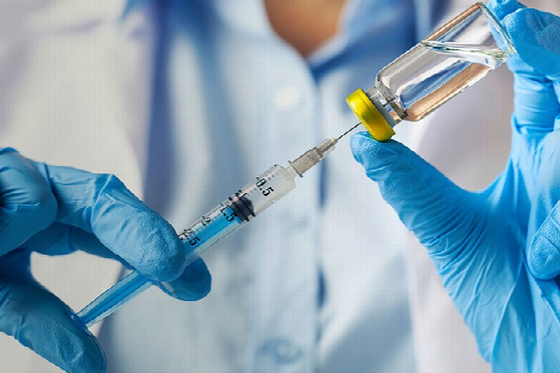
Механизм действия вакцины от коронавирусной инфекции?
В 2020 году в России были зарегистрированы две вакцины для профилактики новой коронавирусной инфекции. В августе регистрацию прошел препарат «Спутник V» (Гам-Ковид-Вак), созданный Центром имени Н.Ф.Гамалеи Минздрава России, а в октябре - вакцина новосибирского центра «Вектор» — «ЭпиВакКорона». Обе вакцины надежно защищают от новой коронавирусной инфекции, но механизм их действия разный.

Slide 31
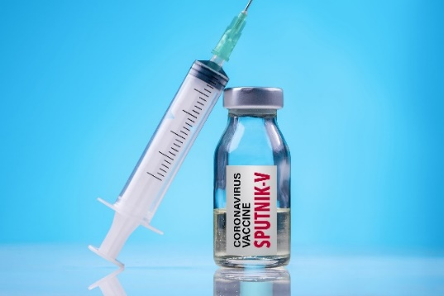
Подробнее о вакцине «Спутник V»
Вакцина «Спутник V» (Гам-Ковид-Вак) представляет собой не размножающиеся в организме человека обезвреженные частицы аденовируса. При создании вакцины их генетическая основа была удалена, а вместо неё в частицу вируса введен ген с кодом особого белка («шипа» коронавируса). Этот белок не представляет никакой опасности для человека. Он помогает иммунитету правильно реагировать на вирус и вырабатывать к нему антитела (иммуноглобулины), которые будут в дальнейшем защищать от инфекции. Для полной защиты пациенту необходимо сделать два укола с аденовирусами разных типов с интервалом 21 день. Первый этап запускает иммунный ответ, а второй разгоняет и усиливает его.

Slide 32
Показания и противопоказания для введения вакцины «Спутник V» Приказ МЗ РФ N 8н от 13.01.2022 г.зарегистрирован Минюстом России 17 января 2022 г.
Показания к применению вакцины «Спутник V» (Гам-Ковид-Вак) – профилактика новой коронавирусной инфекции у взрослых старше 18 лет
Противопоказания к применению вакцины «Спутник V» (Гам-Ковид-Вак) –
острые инфекционные заболевания, протекающие в средней и тяжелой степени тяжести, обострение хронических заболеваний являются временными медицинскими противопоказаниями. Вакцинация против новой коронавирусной инфекции возможна через 2-4 недели после выздоровления или после ремиссии неинфекционного заболевания.
Острые респираторные вирусные заболевания, протекающие в легкой форме, а также инфекционные заболевания ЖКТ также являются временным медицинским противопоказанием к вакцинации против COVID-19 — до нормализации температуры тела.
Согласно перечню, гиперчувствительность к веществам, входящим в состав вакцины против COVID-19, или вакцине, в состав которой входят аналогичные вещества, а также тяжелые аллергические реакции в анамнезе или тяжелые поствакцинальные осложнения (анафилактический шок, тяжелые генерализованные аллергические реакции, судорожный синдром, температура тела выше 40, гиперемия или отек в месте инъекции) являются бессрочными медицинскими противопоказаниями.
В перечень также внесен ряд медицинских противопоказаний в соответствии с инструкциями по медицинскому применению вакцин. Так, согласно перечню, беременность сроком от 22 недель и период грудного вскармливания не является противопоказанием к вакцинации препаратом Спутник V. Согласно Временным методическим рекомендациям Минздрава России по профилактике и лечению COVID-19 у беременных женщин, новая коронавирусная инфекция особенно опасна для беременных женщин, имеющих сердечно-сосудистые заболевания, ожирение, сахарный диабет хронические заболевания лёгких, печени или почек, а также имеющих онкологическое заболевание.

Slide 33
Механизм действия вакцины «Спутник V»
Вакцина «Спутник V» (Гам-Ковид-Вак) – векторная. Векторные вакцины - вакцины, созданные на основе рекомбинантных ДНК, содержащих гены других микроорганизмов. Большинство векторных вакцин используют один и тот же вектор - аденовирус типа 5. Но аденовирус типа 5, не самый распространенный в мире, это (в теории) может способствовать недостаточной эффективности.
Поэтому российские ученые выбрали для первичной вакцинации более редкий аденовирус-26, затем (через 21 день) делается повторная вакцинация вторым компонентом на основе аденовируса-5.
На данную вакцину вырабатывается не только антительный ответ, но и клеточный, что важно для создания еще более надежной защиты.

Slide 34
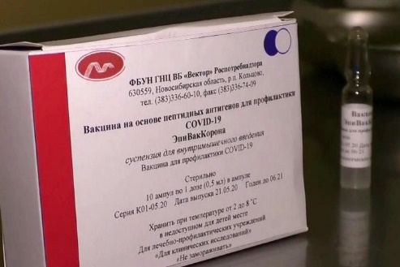
Особенности вакцины «ЭпиВакКорона»
Вакцина «ЭпиВакКорона» содержит искусственно синтезированные пептиды (небольшие белки) коронавируса. В вакцине использованы 3 вида пептидов, а также белки-носители и вспомогательные вещества, которые нужны для проникновения вакцинальных компонентов в организм.
Эти пептиды распознаются иммунными клетками привитого человека, и к ним вырабатываются антитела.
Если после вакцинации человек встретится с «настоящим» коронавирусом, его иммунная система «узнает врага по его пептидам» и отразит атаку. Вакцина также вводится два раза с интервалом 21 день.

Slide 35
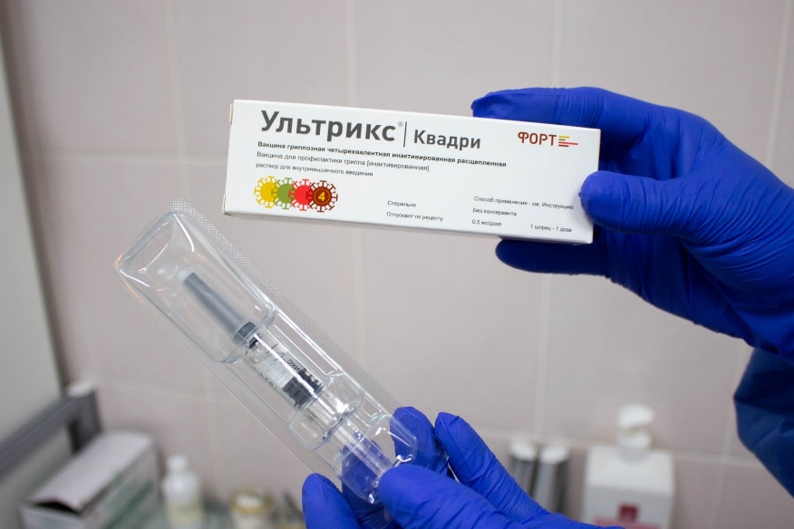
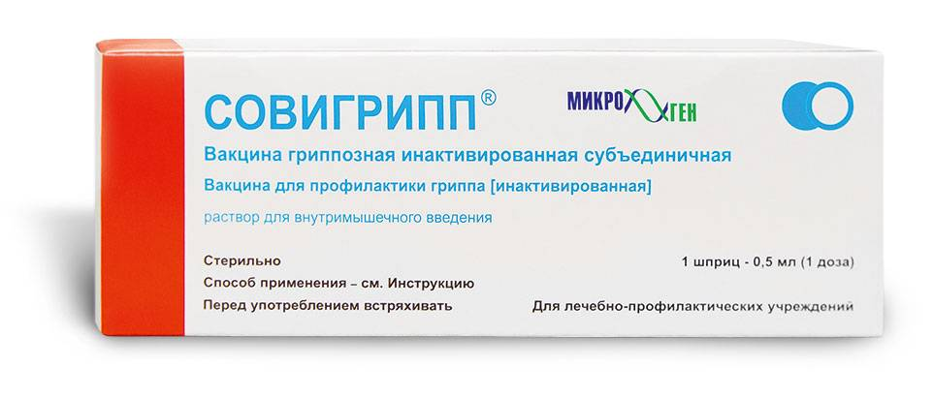
Какие противогриппозные вакцины применяются в Республике Хакасия
СовиГрипп - трехвалентная противогриппозная вакцина.
Ультрикс Квадри - вакцина гриппозная четырехвалентная инактивированная расщепленная
Механизм действия данных вакцин схож с вакциной против новой коронавирусной инфекции.

Slide 36
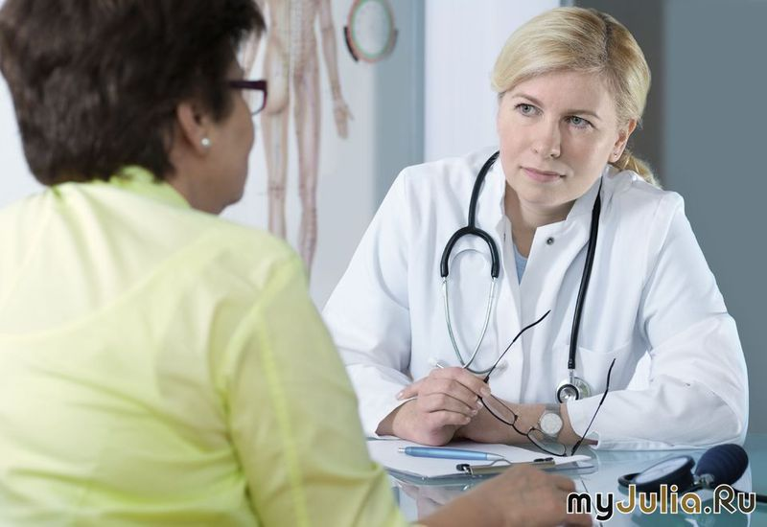
Медицинский осмотр перед вакцинацией*
* Перед введением вакцины человек должен обязательно пройти общее врачебное обследование с измерением температуры тела, с оценкой состояния здоровья, анализом анамнестической информации (заполнение анкеты) и другими процедурами (измерение ЧСС, сатурации крови)
В случае, если температура превышает 37 * С, вакцинацию не проводят. После введения вакцины пациент должен находится под наблюдением медицинских работников не менее 30 минут..

Slide 37
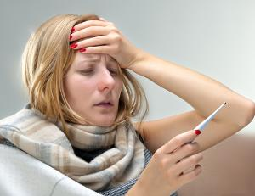
Реакция организма человека на вакцины
1. Нормальная прививочная реакция (редко):
общая – повышение температуры тела, снижение аппетита, слабость, сонливость, катаральные явления (1-3 дня)
местная – покраснение кожи, уплотнение в месте инъекции.
2. Поствакцинальные осложнения (очень редко) – длительные реакции, выходящие за рамки нормальных (не зарегистрированы)
Вакцинироваться от COVID-19 можно в один день с вакцинацией от гриппа.
Кроме того, после прививки возможно повышение температуры в течение 3 дней.
Если температура держится дольше этого срока, необходимо обратиться в медицинскую организацию за помощью.
Самоизоляция после вакцинации не нужна.

Slide 38
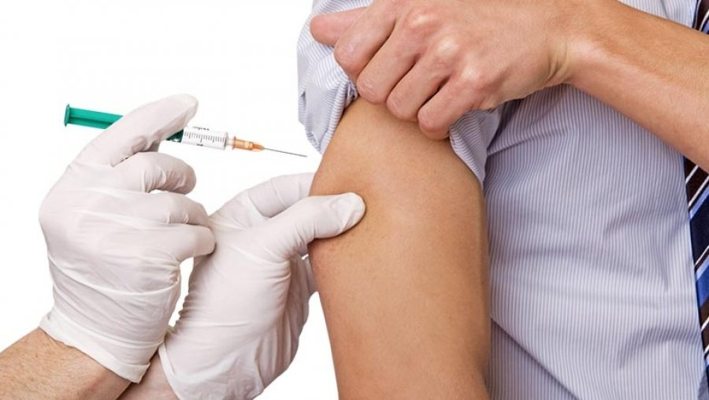
В поликлиниках по месту прикрепления при наличии паспорта, страхового медицинского полиса и СНИЛСа
ВАКЦИНАЦИЯ
ПРОВОДИТСЯ БЕСПЛАТНО
Одновременное введение вакцин от гриппа и коронавирусной инфекции разрешено, но вводятся они в разные места

Slide 39
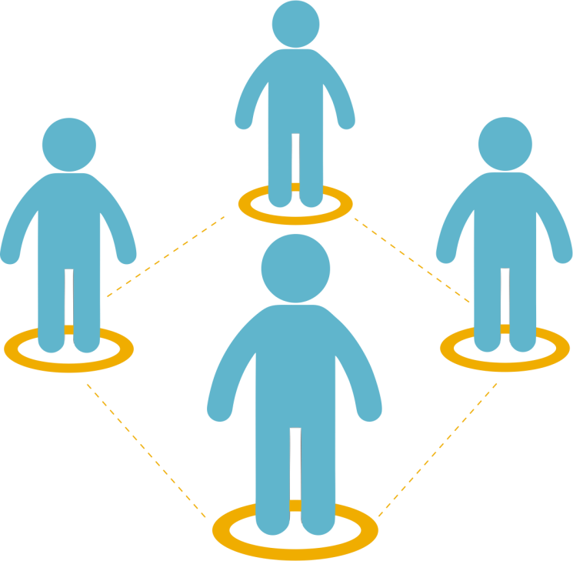
Почему вам необходима прививка против гриппа и коронавирусной инфекции?
КОРОНАВИРУСОМ ТАК ЖЕ ЛЕГКО ЗАРАЗИТЬСЯ
КАК И ГРИППОМ
Один заболевший может заразить до 40 здоровых людей
Максимальная вероятность распространения заболевания в семье, коллективе

Slide 40
Почему вам необходима прививка против гриппа и коронавирусной инфекции?
ГРИПП ИКОРОНАВИРУС ОПАСНЫ ОСЛОЖНЕНИЯМИ
Воспаление легких (пневмония) вплоть до летального исхода
Общая генерализованная инфекция (сепсис)
Воспаление сердечной мышцы (миокардит)
Воспаление суставов (артрит)

Slide 41
Почему вам необходима прививка против гриппа и коронавирусной инфекции?
В ГРУППЕ РИСКА – ЛЮДИ СТАРШЕГО ВОЗРАСТА
С ХРОНИЧЕСКИМИ ЗАБОЛЕВАНИЯМИ:
сердечно-сосудистой системы
органов дыхания
эндокринной системы (сахарный диабет, ожирение, заболевания щитовидной железы)
У них особенно высок риск
развития осложнений!

Slide 42
Вакцинация-это государственный приоритет.
Государство гарантирует:
разработку федеральных и региональных программ вакцинопрофилактики;
использование эффективных и безопасных медицинских иммунобиологических препаратов;
бесплатное проведение прививок в рамках Национального календаря и Календаря прививок по эпидемиологическим показаниям в системах государственного здравоохранения;
социальную защиту граждан в случае поствакцинальных осложнений.
Люди, имеющие медицинские противопоказания к вакцинации против новой коронавирусной инфекции, относятся к группе риска по развитию тяжелый осложнений новой коронавирусной инфекции и постковидного синдрома. Людям, имеющим медицинские противопоказания к вакцинации, необходимо тщательно соблюдать меры неспецифической профилактики инфекции — носить маски, соблюдать социальную дистанцию и по возможности избегать больших скоплений людей.

Slide 44
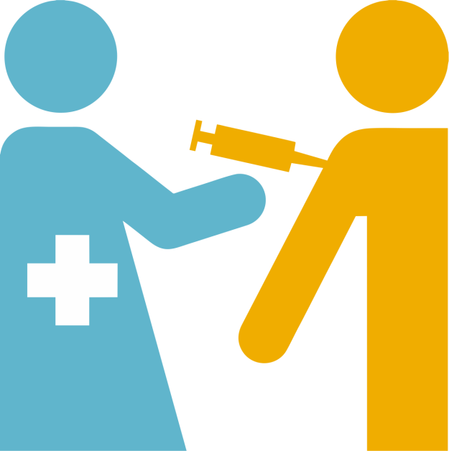
Граждане имеют право на...
получение от медработников полной и объективной информации о необходимости прививок, последствиях отказа от них и возможных осложнениях;
бесплатные прививки и медицинский осмотр, а при необходимости - лечение в государственных и муниципальных организациях здравоохранения;
добровольный отказ от профилактических прививок.

Slide 45
Право государства в случае отказа граждан от вакцинации.
запрет на выезд на территорию стран, где требуются конкретные прививки;
временный отказ в приеме в образовательные и оздоровительные учреждения при возникновении массовых инфекционных заболеваний или угрозе эпидемий;
отказ в допуске к работам, выполнение которых связано с высоким риском заболевания инфекционными болезнями;
на вакцинацию против гриппа данные мероприятия не распространяются.
.

Slide 48
Актуальная статистика о количестве привитых.
В Российской Федерации привито 85 355 046 человек количество получивших первую прививку вакциной от COVID-19. Полностью привито 77 293 698 чел. (52.9% от населения, 66.7% взрослого).
В Республике Хакасия на 10 октября 2022 года привито от COVID-19 - 355 367 человек.
От гриппа привито 76 000 жителей Республики Хакасия.
Служба оперативной помощи жителям теперь действует на базе Республиканского медицинского информационно-аналитического центра Минздрава Хакасии по единому номеру 122.
Структура работает круглосуточно .

Slide 49
Как записаться на вакцинацию против Covid-19 и гриппа
при обращении в регистратуру ГБУЗ РХ «Абаканская межрайонная клиническая больница» лично или по единому телефону call-центра 306-003;
через личный кабинет единого портала государственных и муниципальных услуг;
по субботам в часы работы отделения диспансеризации имеется возможность пройти вакцинацию: с 08:00-14:00.

Slide 50
Список терапевтических отделений ГБУЗ РХ «Абаканская межрайонная клиническая больница», где можно поставить вакцину от COVID-19 и гриппа (разрешена вакцинация одномоментно от COVID-19 и гриппа).
1. ул. Проезд Северный, д. 5,
ПН 08:00-13:00
ВТ-ПТ: 09:00-14:30, COVID-19 по записи, , ГРИПП без записи.
2. ул. Кошурникова, 23,
ПН-ПТ с 08:00 до 10:00, COVID-19 по записи,
ГРИПП в течение дня без записи.
3. ул. Чертыгашева, д. 51, каб.№107
ПН 08:00-14:30 (С 14:30 до 18:00 технический перерыв)
ВТ-ПТ 08:00-16:00 Обед: 12:00-12:30
Вечерний прием вакцинации по записи, грипп без записи 16:00-18:00
4. ул. Кравченко, 9, ПН-ПТ с 08:00 – 12:00 COVID-19 по записи,
ГРИПП в течение дня без записи.
5. ул. Герцена, 23, ПН-ПТ с 08:00 до 16:00, COVID-19/ГРИПП без записи.

Slide 51
Информация для вызова в трудовой коллектив мобильной прививочной бригады
МОБИЛЬНЫЕ БРИГАДЫ - ОТВЕТСТВЕННЫЕ | ФИО ответственного сотрудника | Контактный телефон | Эл.почта/Адрес | Требования к спискам организаций
ГБУЗ РХ "Абаканская межрайонная клиническая больница" | Пономаренко Ольга Андреевна | 306-486 | amkbv19@mail.ru | ФИО, дата рождения, номер медицинского полиса, СНИЛС, контактный номер телефона, ответственный сотрудник (ФИО, телефон)

Slide 52
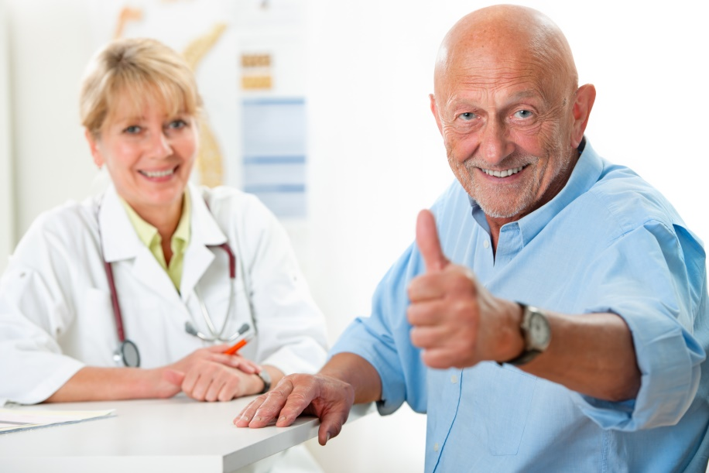
А теперь выбор за вами. Защитите себя и близких – сделайте прививку!

Slide 53
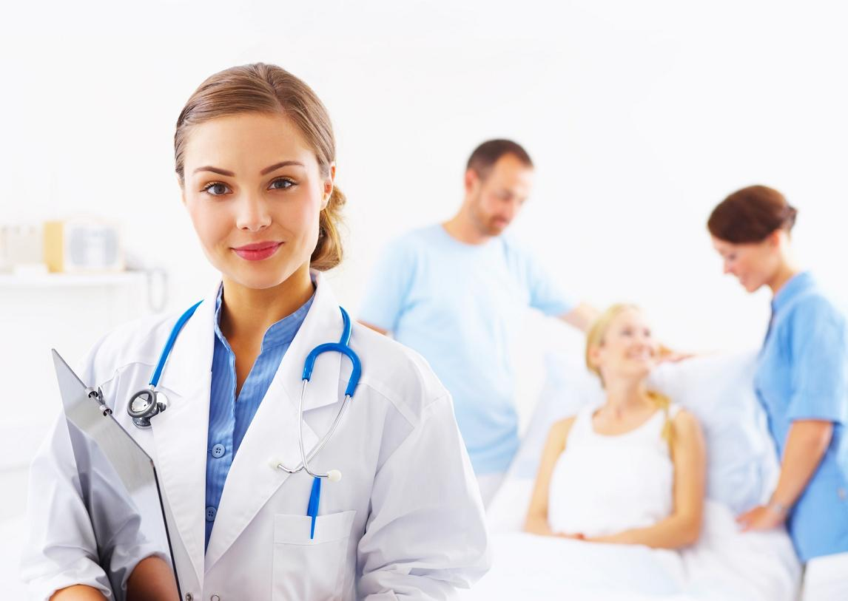
Спасибо
за
внимание!
Notes:
В заключении хочется еще раз подчеркнуть, что именно вакцинация является самым эффективным способом защиты от опасных инфекционных заболеваний, угрожающих не только здоровью, но и жизни человека.

